Slide 2

Formation du Pôle IT
Introduction et HTML

Slide 3
Introduction

Slide 4



Le Pôle IT :
3 Postes :
3 Piliers :
3 Projets :
Technical Advisor​ | IT Manager​ | Project Advisor​
Formation
Polyvalence
Résultat

Slide 5
3 types de projets :
Application
Site interactif
Site statique

Slide 6
Une gestion de projets efficace :
Initialisation
Cahier des charges
Devis
Contrat
Suivi
Réunions en équipe
Retours clients
Sauvegardes et versioning
Procès-verbaux !
Réussite !

Slide 7
Des ressources en quantité
https://www.w3schools.com/
https://stackoverflow.com/
https://github.com/
https://www.youtube.com/
https://openclassrooms.com/
Nos membres et nos anciens projets !

Slide 8










De nombreux outils :

Slide 9
Initiation au versioning

Slide 10

Brève introduction au versioning :
Pourquoi faire du versioning ?
Eviter les sauvegardes de fichiers tel que : projet, projet1, projet2, projet_final, projet_final_final, …
Quel outil ?
Git : Versioning local sur sa propre machine
Github : Versioning cloud
Intérêt
Git = solo et local
Github = utilisation de Git et partage sur le dépôt distant
Github permet donc le travail d'équipe et la mise en commun des codes de chacun !

Slide 11
Fonctionnement des outils de versioning
Initialisation du/des dépôt(s) (init / init + add origin ou clone)
Création de ses fichiers
Sélection des fichiers pour la sauvegarde (add)
Sauvegarde (commit)
Synchronisation du dépôt distant avec le dépôt local (Pull)
Publication sur le dépôt distant (Push)
Ressources supplémentaires:
GIT Push and Pull - DataCamp
Resources to learn Git (try.github.io)
Learn Git- Git tutorials, workflows and commands | Atlassian Git Tutorial

Slide 12
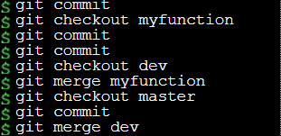
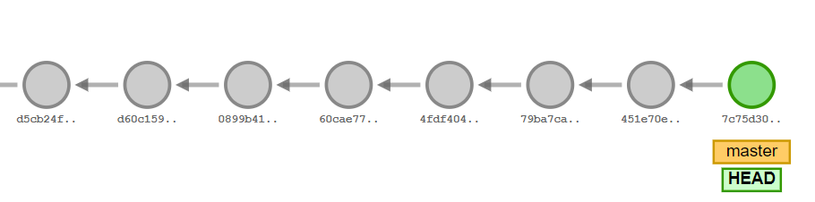
Versioning bash ou shell
Le versioning est réalisé à la base au moyen d'un terminal
Et si je suis allergique à linux et au terminal comment je fais ?

Slide 13
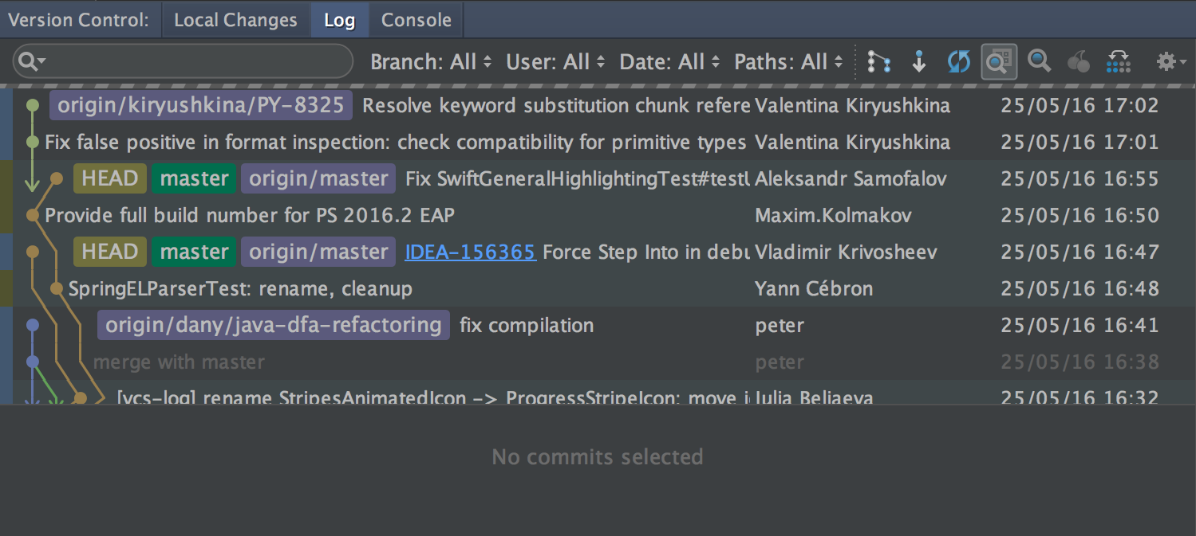
Versioning intégré à l'IDE
IDE JetBrains (JetBrains: Essential tools for software developers and teams)

Slide 14
HTML, CSS et Bootstrap
Introduction

Slide 15
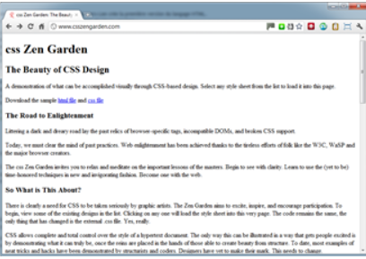
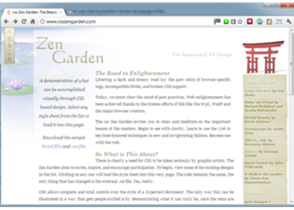
HTML vs CSS
HTML (HyperText Markup Language) :
Son rôle est de gérer et organiser le contenu.
Ce qui doit être affiché sur la page :
Du texte
Des liens
Des images
…
CSS (Cascading Style Sheets) :
Gérer l'apparence de la page web :
Agencement
Positionnement
Décoration
Couleurs
Taille du texte
…

Slide 16
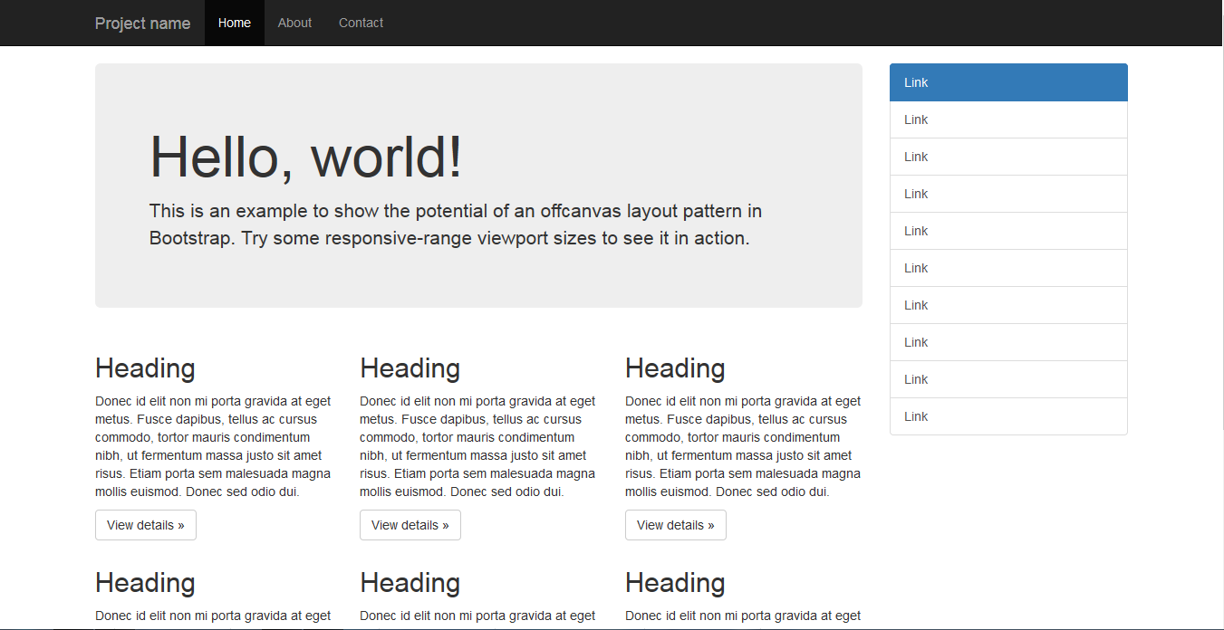
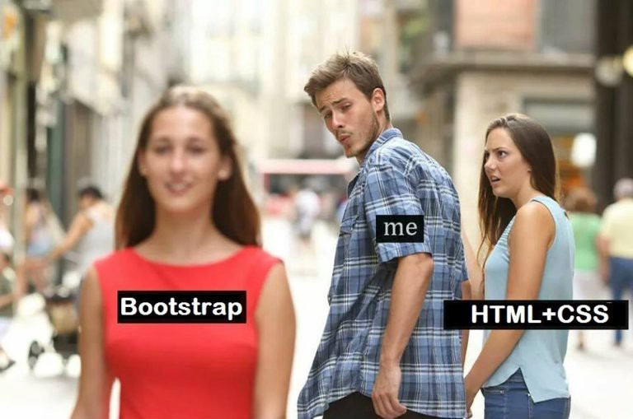
Et bootstrap ??
Bootstrap est une collection d'outils utiles à la création du design de sites et d'applications web. C'est un ensemble qui contient des codes HTML et CSS, des formulaires, boutons, outils de navigation et autres éléments interactifs, ainsi que des extensions JavaScript en option.

Slide 17
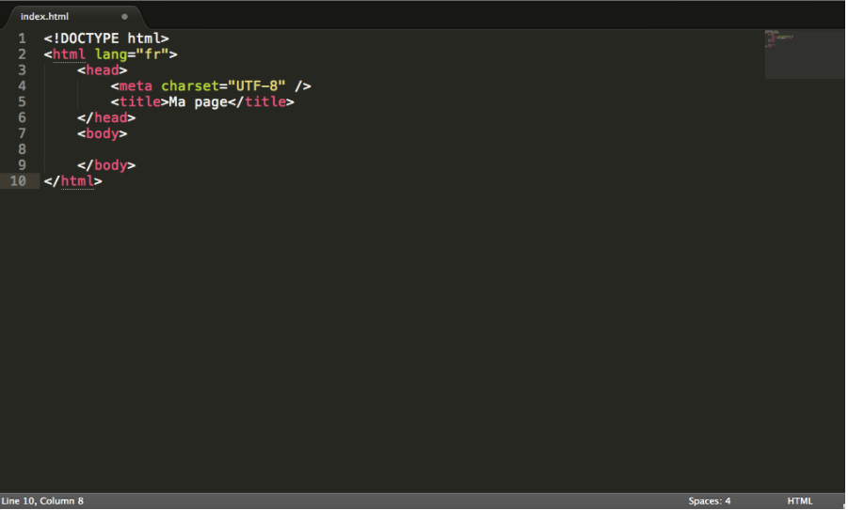
Un éditeur simple et efficace ?
Sublime Text
Simple
Épuré
Facile

Slide 18
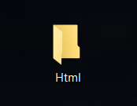
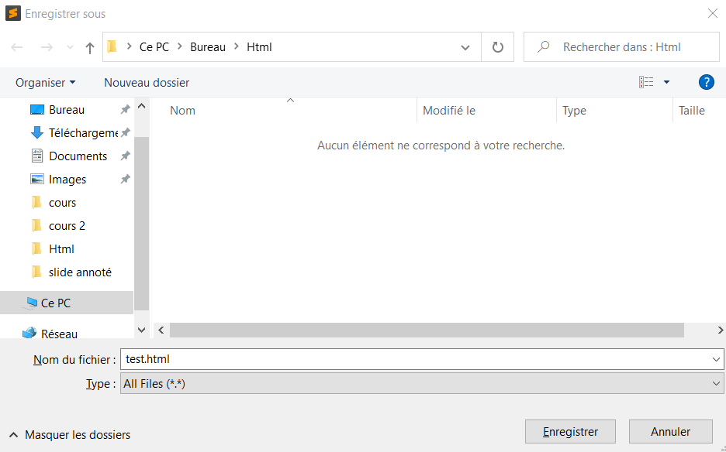
Premier fichier HTML
1) Création d’un dossier où les fichiers HTML seront stockés
2) Ouvrez Sublime Text et appuyez sur CTRL+S
3) Sélectionnez le dossier « Html » créé préalablement
4) Ajouter « .html » à la fin de votre fichier
5) Cliquez sur Enregistrer
Vous avez créé votre premier fichier HTML !

Slide 19
HTML
Les bases

Slide 20
Les balises
Les pages HTML sont remplies de ce qu'on appelle des balises. Elles s’écrivent comme ceci : <balise>.
Elles indiquent la nature du texte qu'elles encadrent. Elles veulent dire par exemple : « Ceci est le titre de la page », « Ceci est une image », « Ceci est un paragraphe de texte », …
Balise ouvrante
Balise fermante

Slide 21

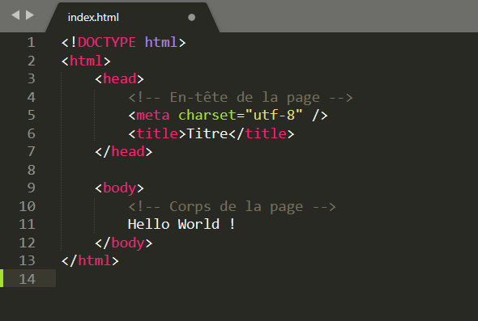
Structure général
Voir : index.html
<!DOCTYPE html> Elle est indispensable car c'est elle qui indique qu'il s'agit bien d'une page web HTML.
<html> C'est la balise principale du code. Elle englobe tout le contenu de votre page.
<head> Cette section donne quelques informations générales sur la page, comme son titre, l'encodage… Les informations que contient l'en-tête ne sont pas affichées sur la page.
<body> Tout ce que nous écrirons ici sera affiché à l'écran.
« utf-8 » Détermine les caractères spéciaux à afficher sur l’écran.

Slide 22
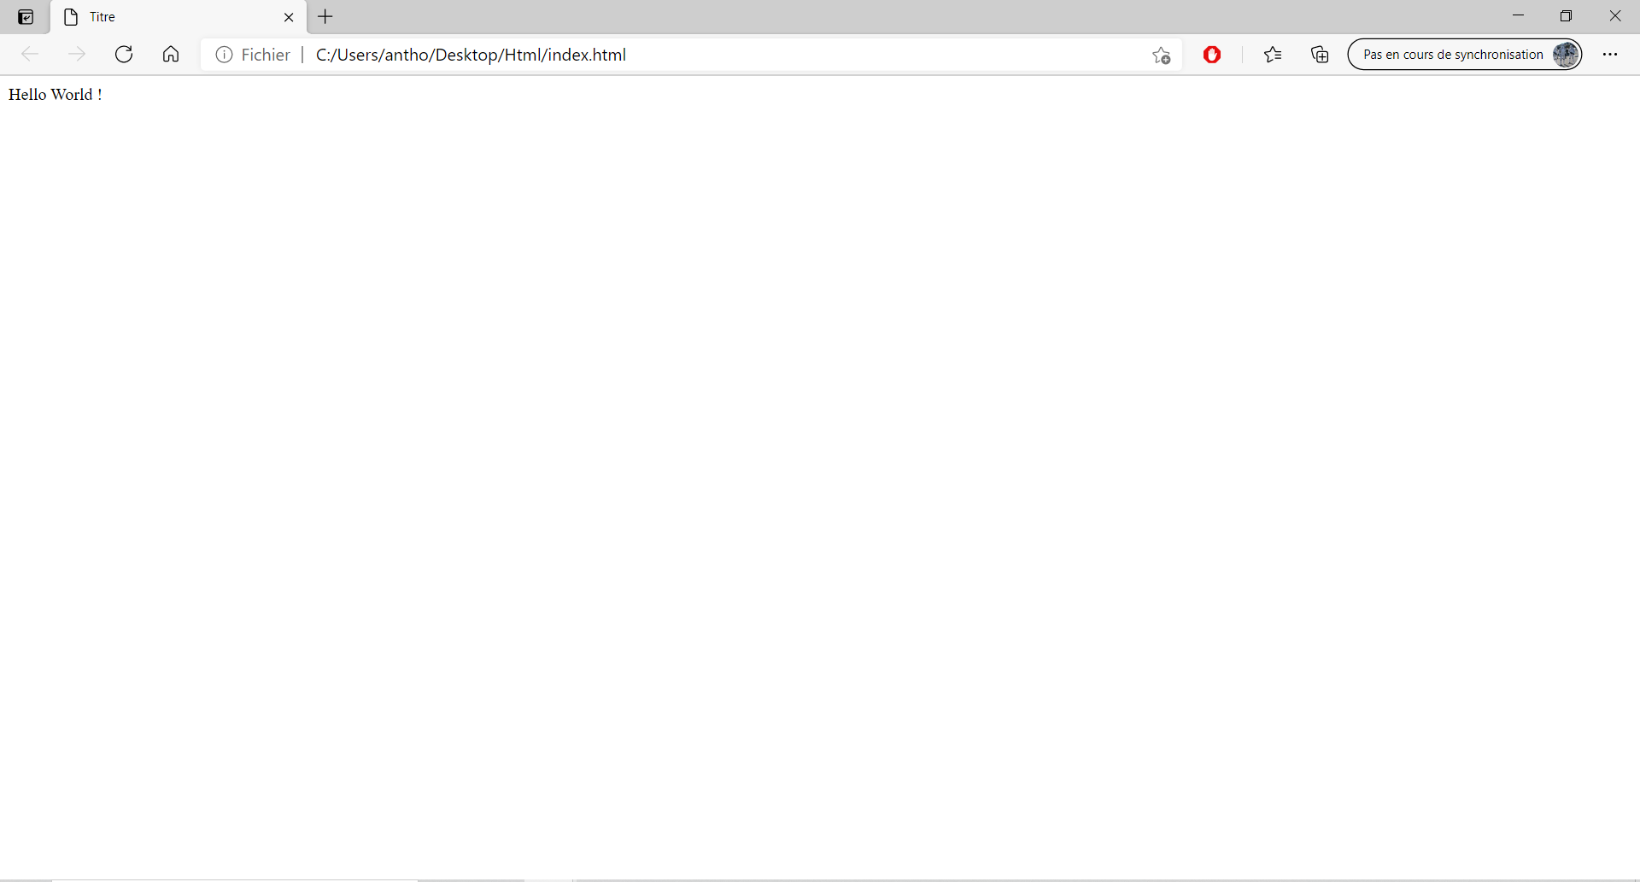
Rendu visuel

Slide 23
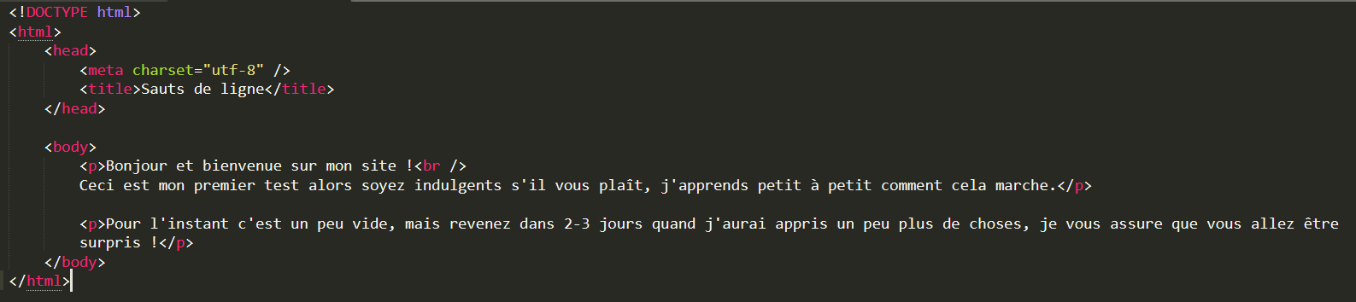
Organiser un texte
<p> </p> : Pour organiser son texte en paragraphes
<br /> : pour aller à la ligne (balise orpheline)

Slide 24
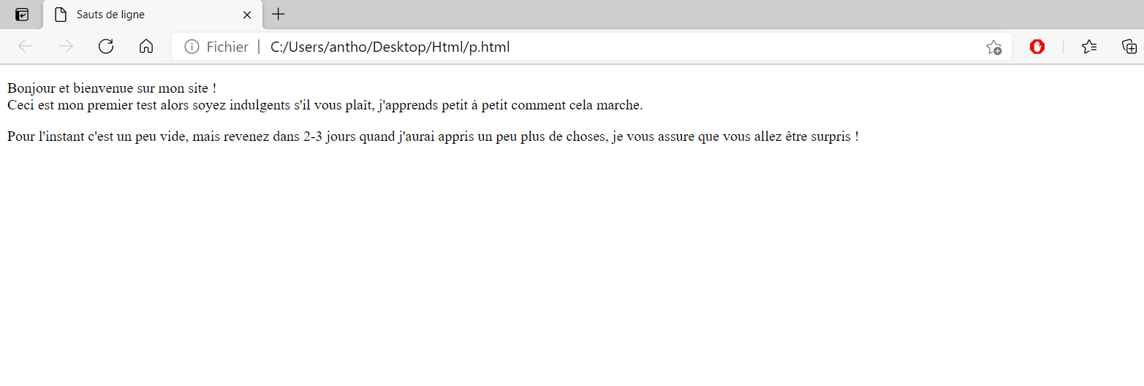
<br />
<p> … </p>

Slide 25
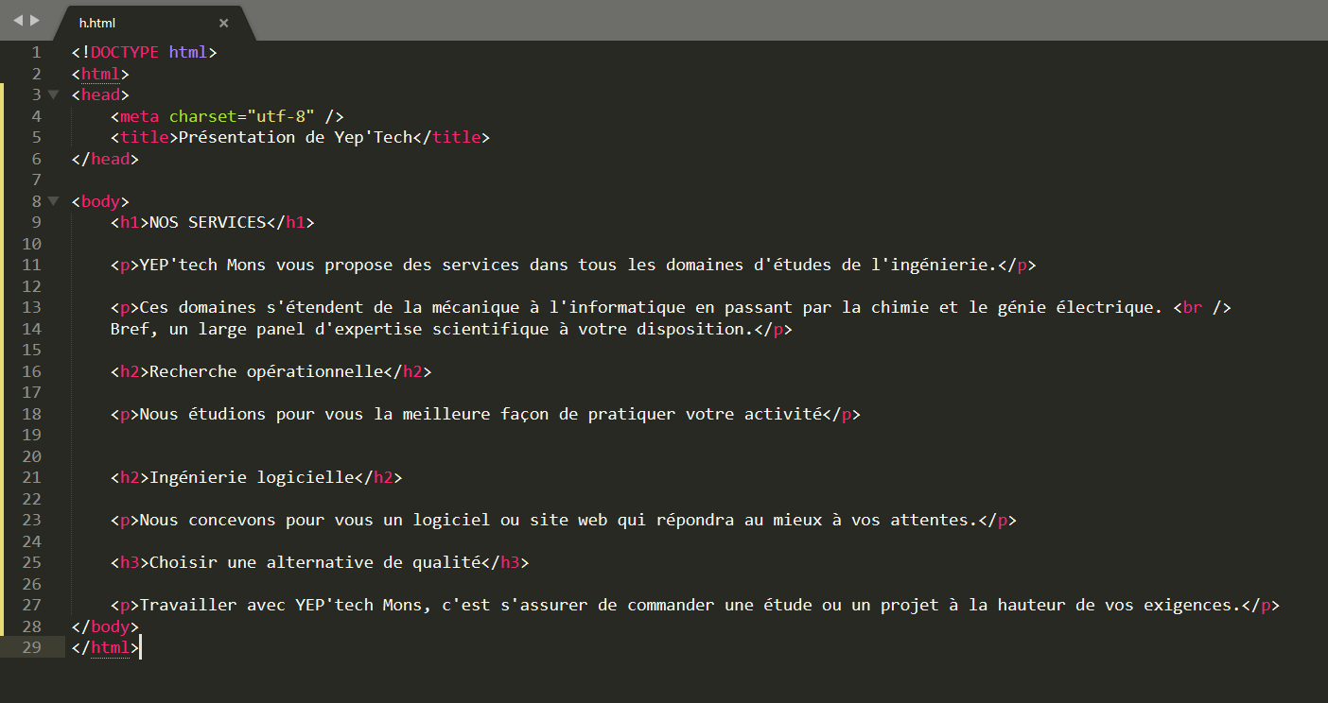
Les titres
Voir : h.html
Attention : la balise <title> affiche le titre de la page dans la barre de titre du navigateur. Les balises <hx> servent à créer des titres qui seront affichés dans la page web.

Slide 26
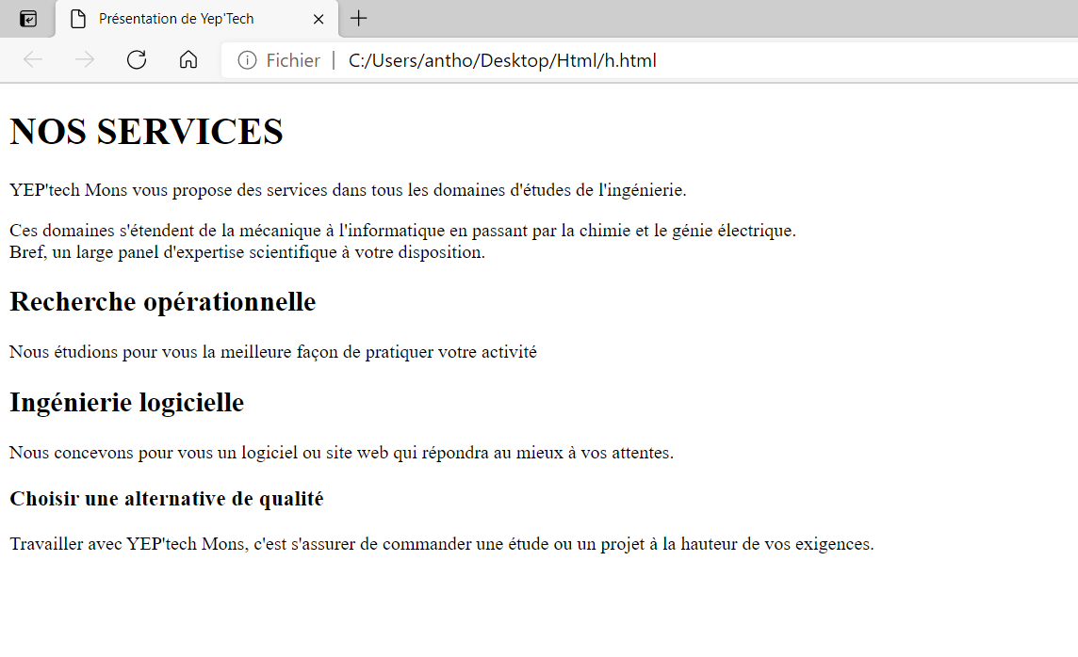

Slide 27
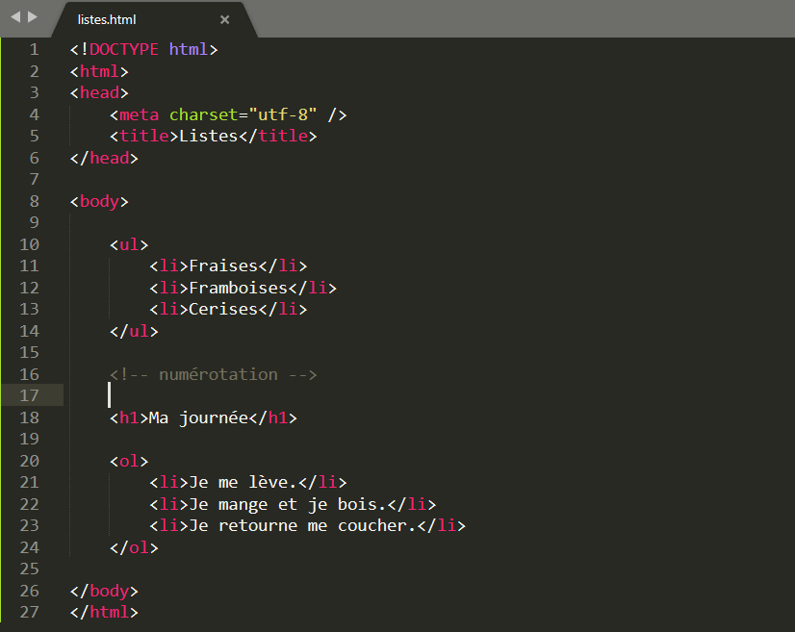
Les listes

Slide 28
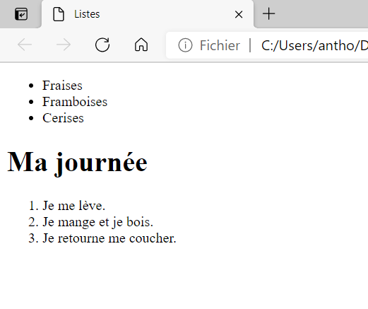

Slide 29
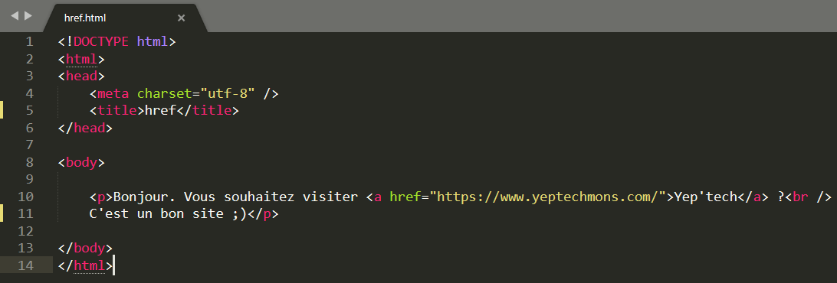
Le href

Slide 30
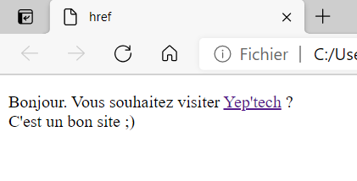

Slide 31
En résumé :
<p> </p> : définissent les paragraphes
<br /> : définis les sauts de lignes
<h1> </h1> à <h6> </h6> : désignent l’importance des titres
<ul> : liste à puces
<ol> : liste numérotée
<li> : item dans la liste
<strong> : gras
<em> : italique
<mark> : surligner
<a href = #> <a> : création de lien

Slide 32
Pour la semaine prochaine ...
Création un compte :
Produits JetBrains pour l'apprentissage
GitHub
Télécharger:
WebStorm: The Smartest JavaScript IDE by JetBrains
Git - Downloads (git-scm.com)
Tips:
Licences jetbrains gratuit avec l'unif
Compte Github premium avec l'unif (GitHub Student Developer Pack - GitHub Education)

Slide 33
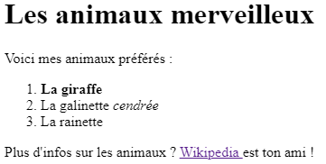
Un peu de pratique !
URL : www.wikipedia.org/wiki/Animal

